Slide 1
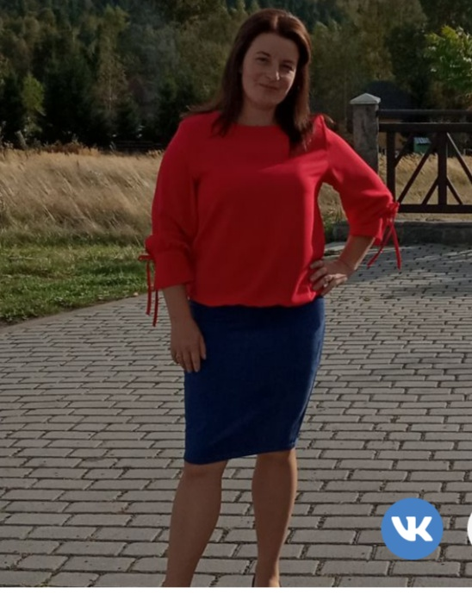
Мельник Наталія Іванівна вчитель музичного мистецтва Голосківської гімназії
вища кваліфікаційна категорії
Педагогічний стаж роботи -21рік

Slide 2
Науково - методична проблема
Формування загальнокультурної компетентності шляхом розвитку творчих здібностей учнів

Slide 3
Моє кредо:
«Музичне виховання – це не виховання музиканта,
а передусім виховання людини»
В.А.Сухомлинський

Slide 4
Наші досягнення
Гран-прі у районному конкурсі Розколяда 2019р.
Участь в обласному конкурсі фольклорно-етнографічних колективів 2019р.
ІІ місце у номінації «Вокально-хорове мистецтво» з колективом «Голосківські передзвони" 2020р.

Slide 5
